Slide 1
Administración RRHH
Msc María Hallo

Slide 2
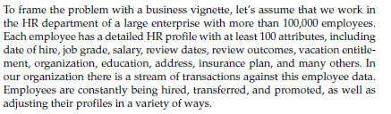
RRHH

Slide 3
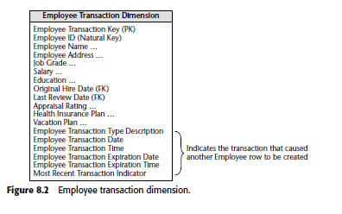
Estructura para cambios de Dimensión Empleado tipo2

Slide 4
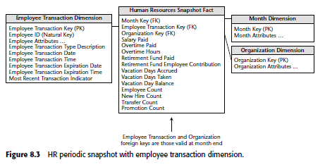
Datamart de transacciones de RRHH
Granularidad una fila por transacción
N
N
1
1
N
1

Slide 5
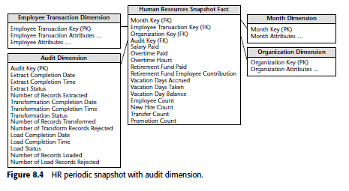
Snapshot periódico con dimensión de auditoria
1
N
1
N
N
N
1
1

Slide 6
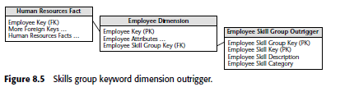
Modelado con dimensión externa asociada a la dimensión EMPLEADO
N
1
1
N

Slide 7
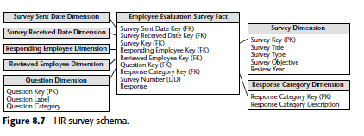
Datamarts de encuestas una fila por repuesta a una pregunta
1
N
N
1
N
N
1
1

